Slide 1

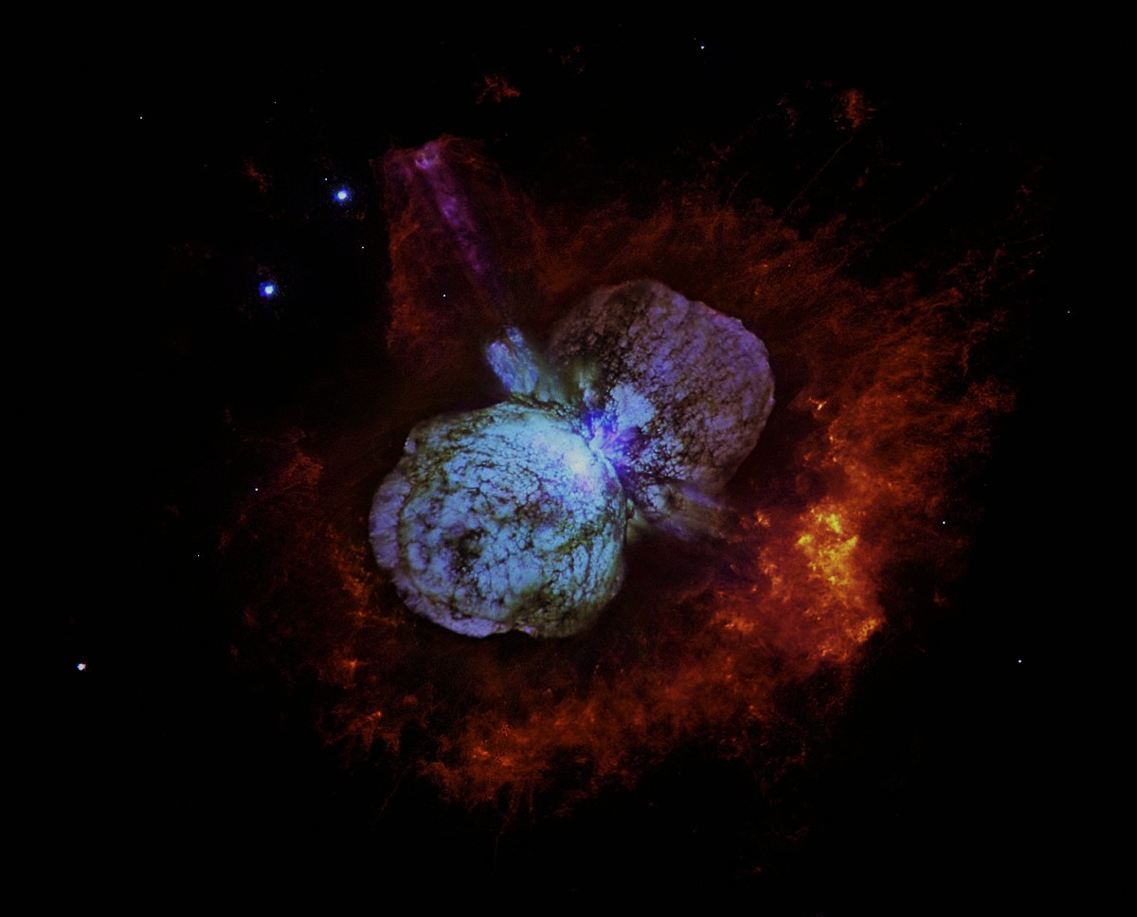

Centro de Divulgação da Astronomia
Observatório Dietrich Schiel
Eta Carinae
A estrela que vai explodir “amanhã”
Giovana C. Bertolino – gcb.024@gmail.com

Slide 2
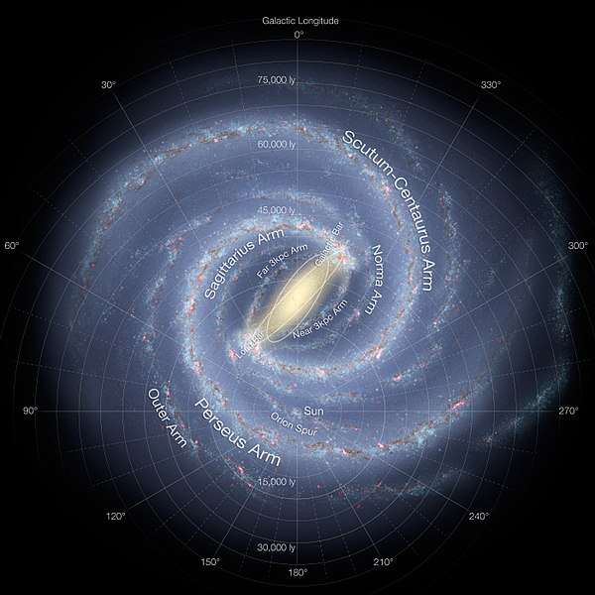
Onde fica Eta Carinae ?
Situa – se na Via Láctea
Há 7.500 anos – luz de distância do Sistema Solar

Slide 3
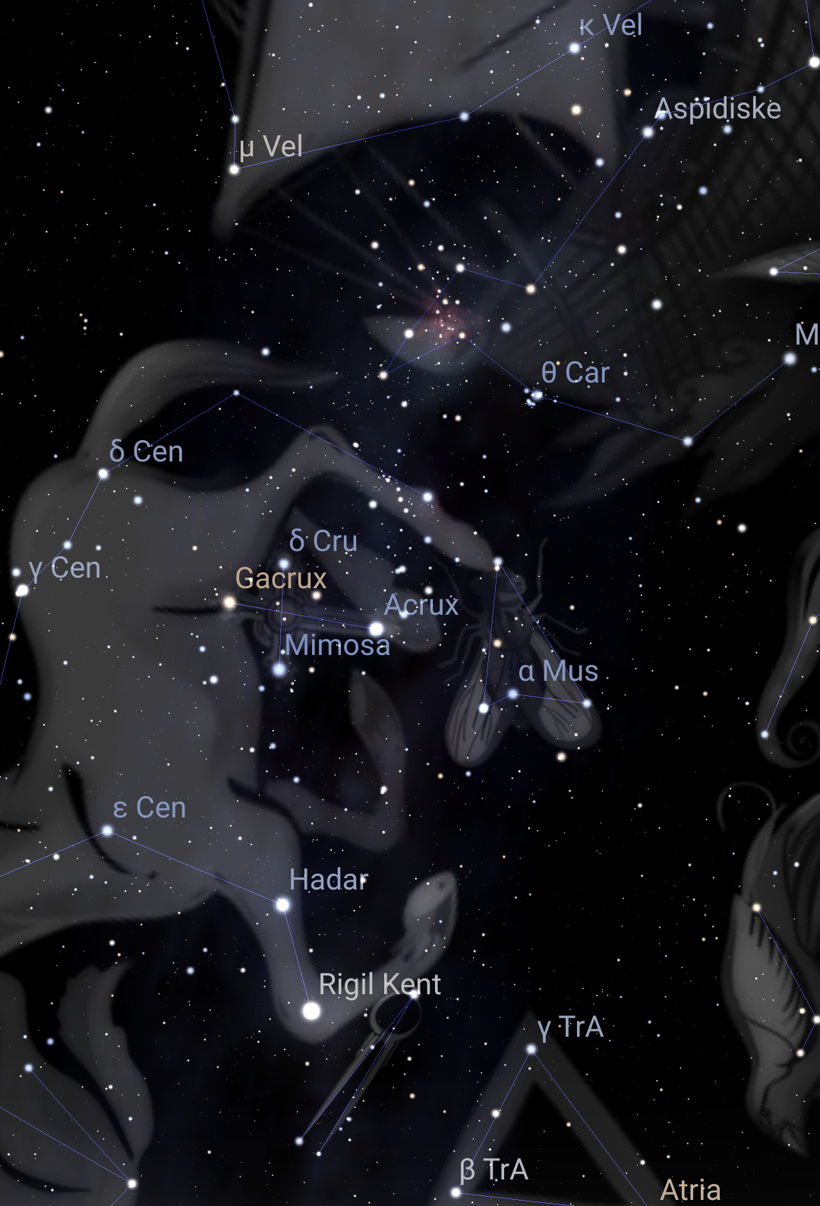
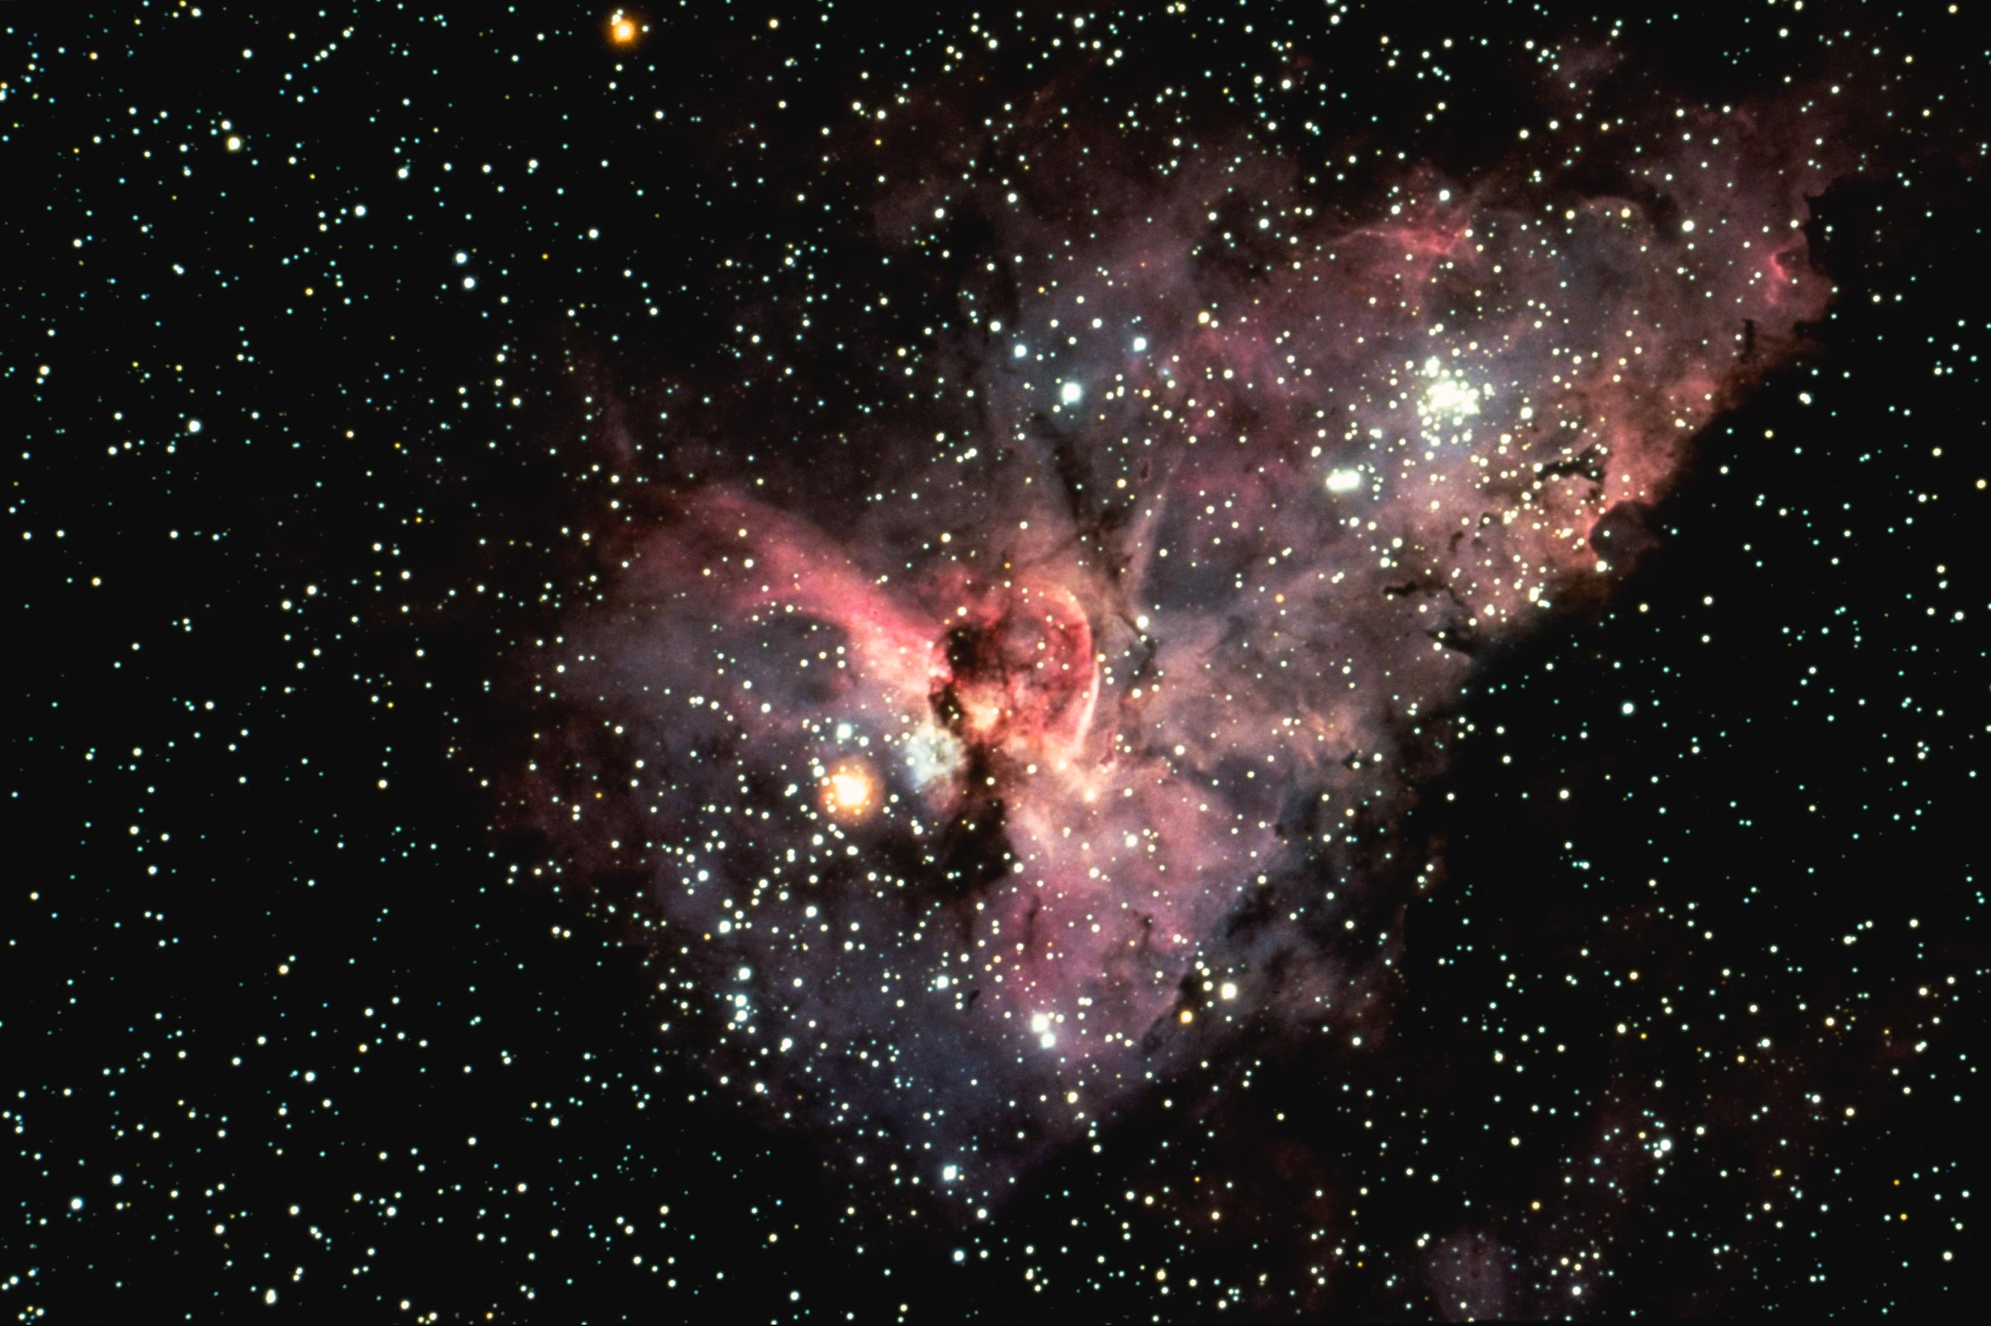
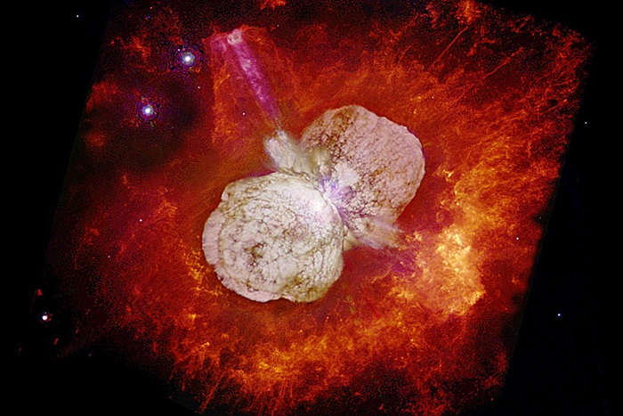

Slide 4
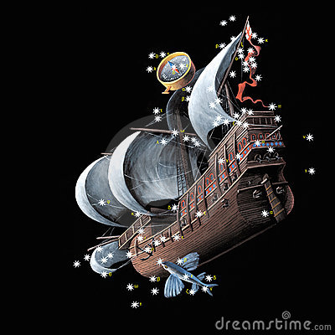
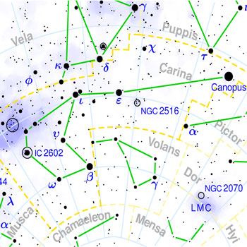
Constelação de Quilha (Carina)

Slide 5
Porque Eta Carinae é importante ?
Ela é uma das estrelas mais luminosas já descobertas.
Uma das estrelas de maior massa
Ela está bem próxima do limite máximo de massa para uma estrela

Slide 6
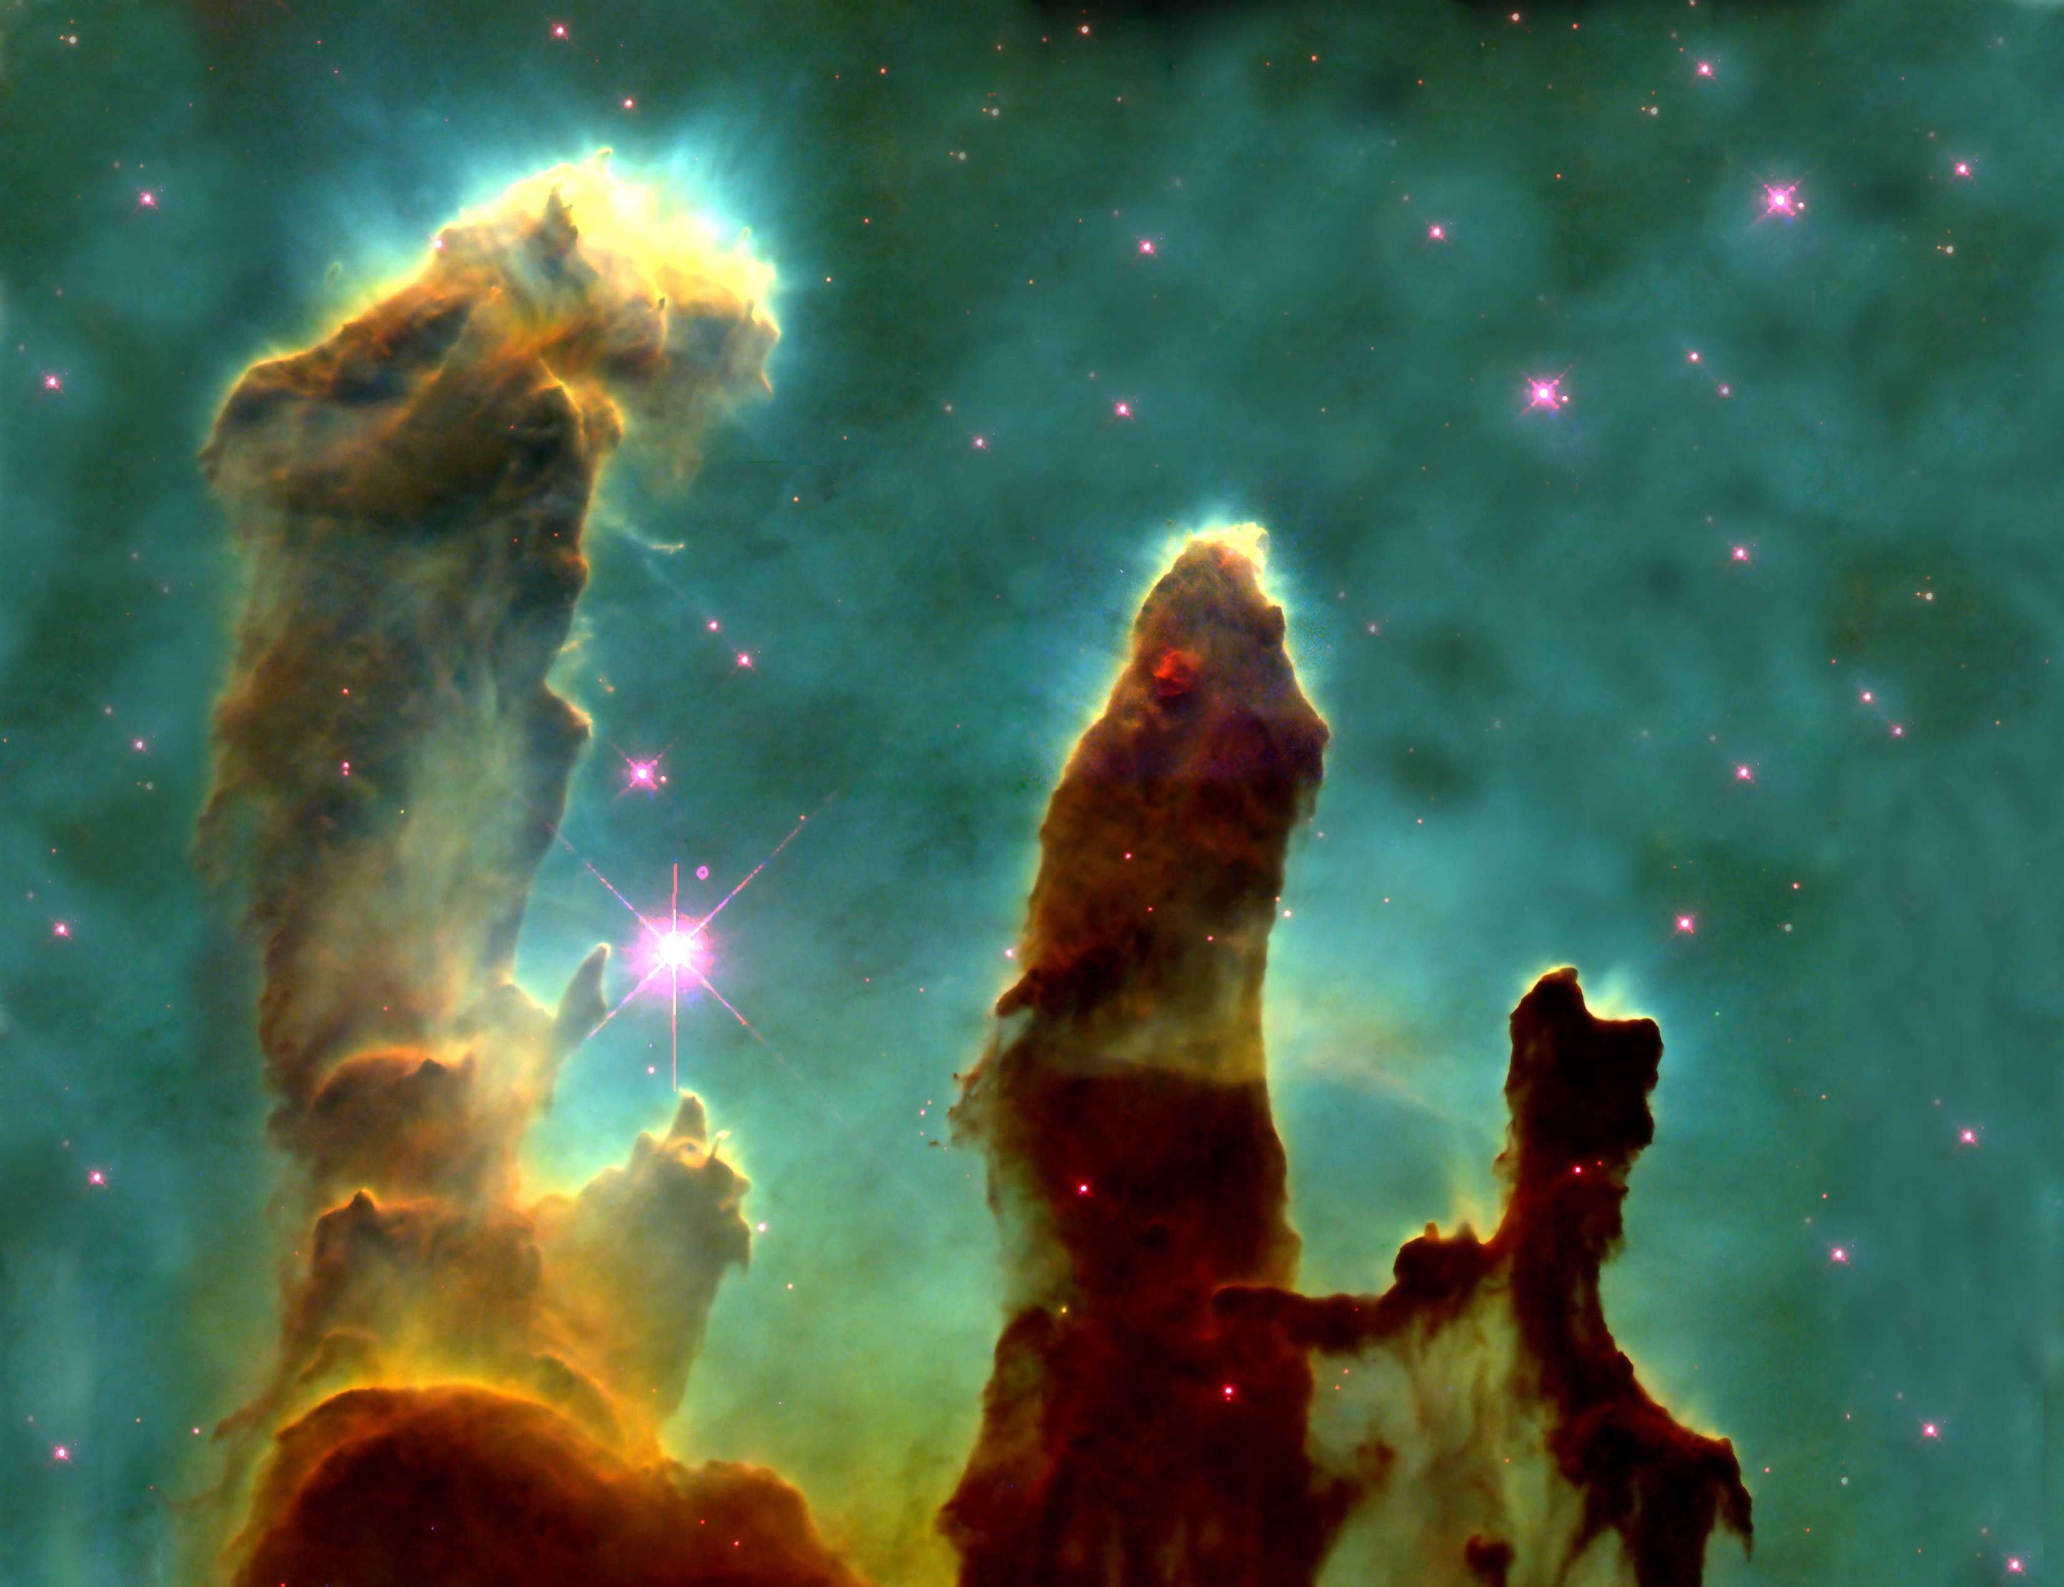
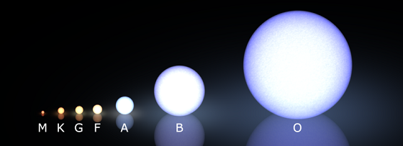
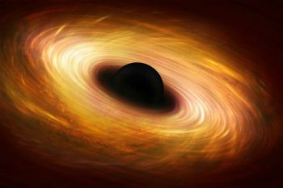
Como nasce uma estrela ?
Estrelas da Sequência principal
Colapso Gravitacional
Meio Interestrelar
Fusão de H
Ejeção de toda a massa ou parte dela
Fim do H
Complexa sequência de eventos
( Evolução Estrelar)
Objeto Compacto
Buraco Negro, Estrela de Nêutrons ou Anã Branca

Slide 7
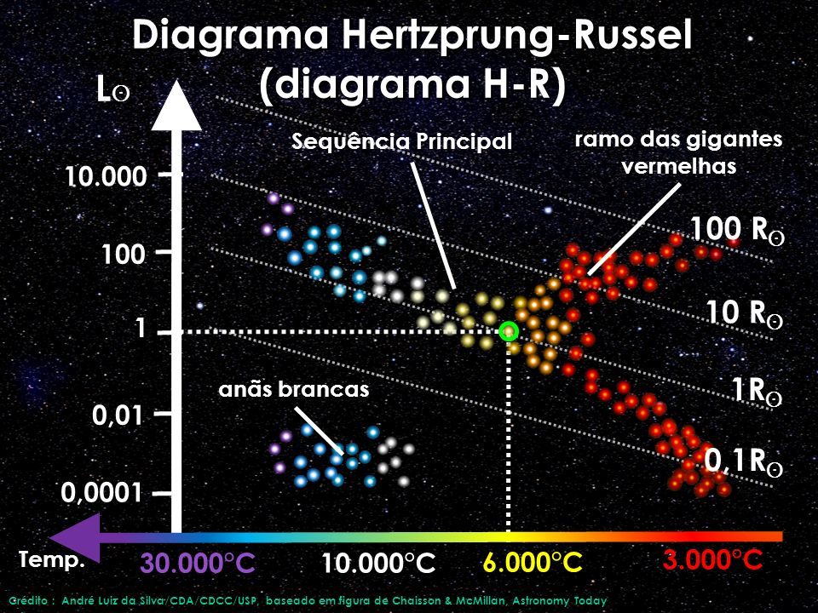

Slide 8
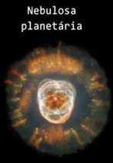



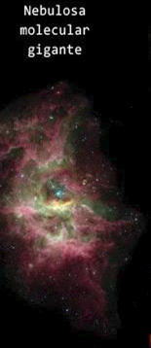
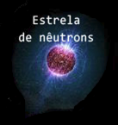
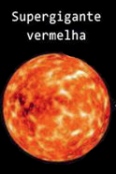
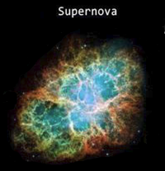

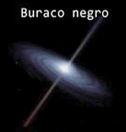
Evolução Estrelar

Slide 9
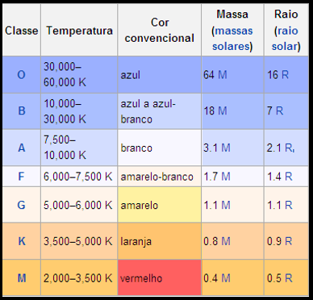
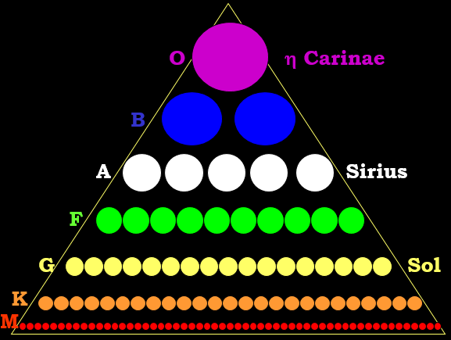
Lei de Formação

Slide 10
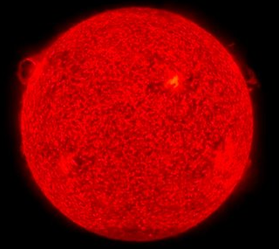
Tamanho de Eta Carinae
Não se sabe seu tamanho exato.
De 85 – 195 R☉
R☉ = 690.000 Km
Seu raio pode ser mais de 50 milhões de km

Slide 11
Luminosidade
Eta Carinae
5 milhões x L
Sol
1 L = 40 Bi. megatons/s
1/10 000 x L

Slide 12
Tempo de Vida
◉ = 12 B. anos
Sol
10 trilhões anos
Eta Carinae
3 milhões anos

Slide 13
Porque Eta Carinae ficou famosa?
Ela sobreviveu a uma explosão equivalente a uma supernova
Foi vista durante o dia ! E teve seu brilho equiparado ao de Sirius, a estrela mais brilhante do céu
Foi muito observada após sua descoberta

Slide 14
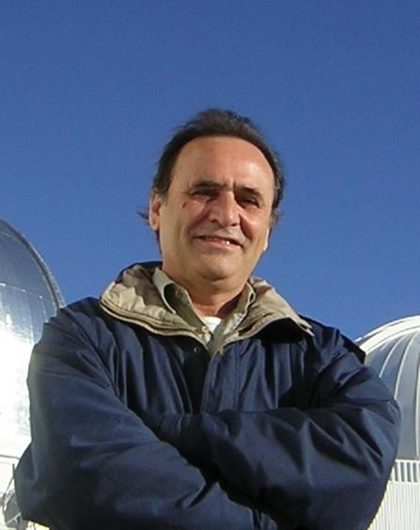
Uma estrela variável !
estrela variável é uma estrela cuja luminosidade varia em uma escala de tempo menor que 100 anos.
Augusto Damineli

Slide 15
Uma estrela variável !
1603 – 1677: magnitude 4
1685 – 89: magnitude 4 para 2
1800 – 22: magnitude 6 para 2
1827: magnitude 1 para 2
1838: magnitude 0,2
1843: magnitude -1 para 1,8
1870: magnitude 8
1887 – 90: magnitude 6,5 para 8
magnitude
brilho

Slide 16
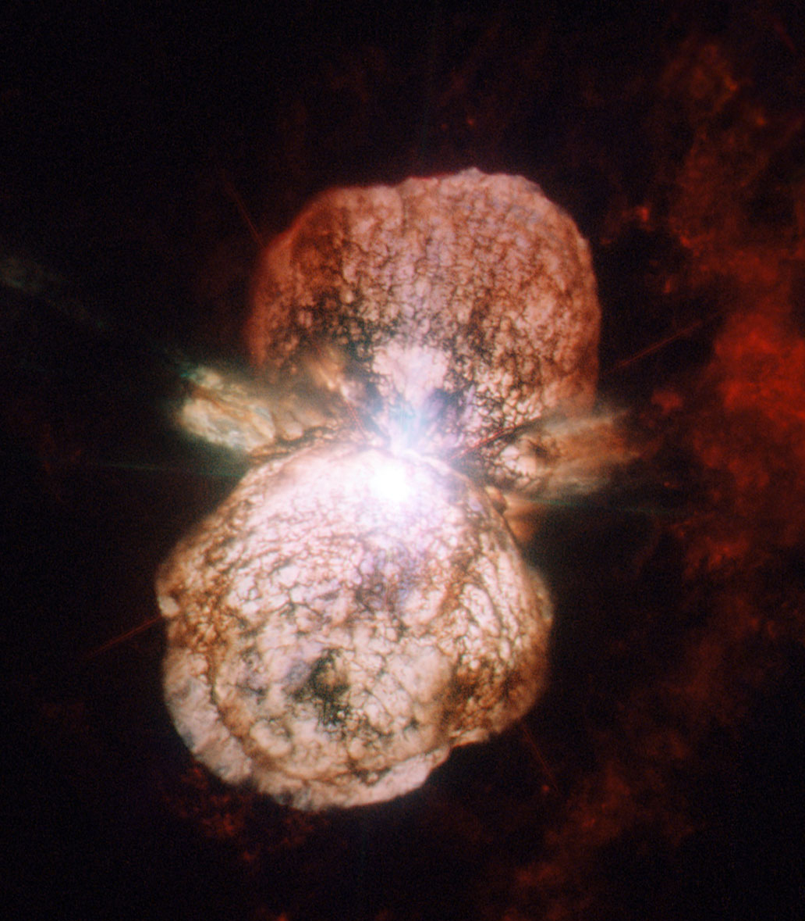
1843: Uma supernova impostora
Ejetou o equivalente a 10 massas solares de uma única vez!
Isso gerou uma nuvem de poeira 500x maior que o sistema solar!
Se igualou a Sirius em brilho no céu

Slide 17
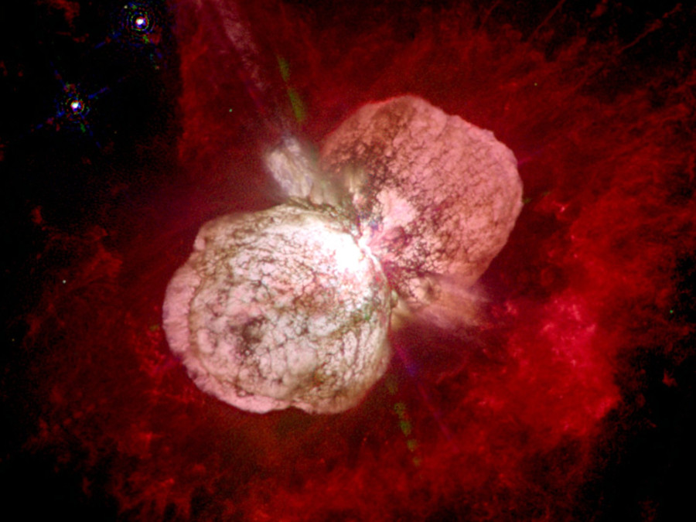
Nebulosa do Homúnculo
Nebulosa do Homúnculo
Ejetada em 1843
500x o Sistema Solar
Resquícios de um evento mais antigo!
Estrela fica no meio do homúnculo

Slide 18
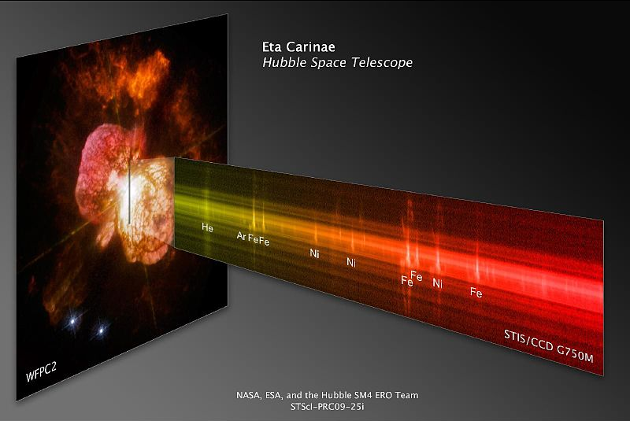
O espectro de Eta Carinae

Slide 19
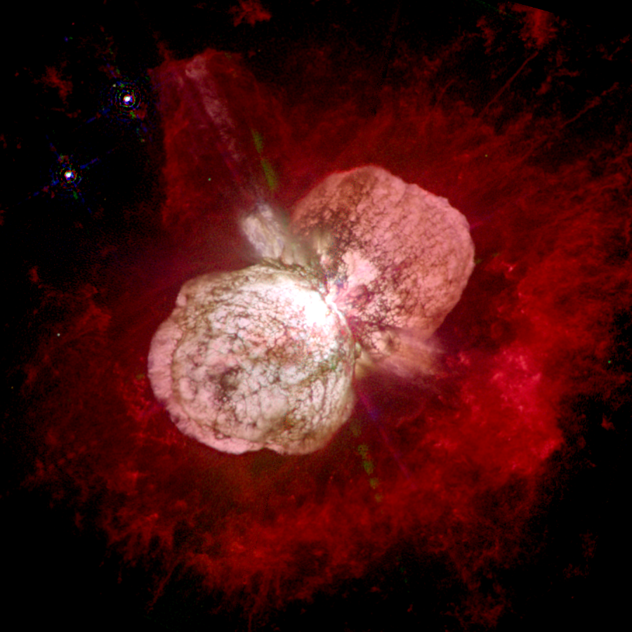
Nitrogênio >> Solar
Oxigênio << Solar

Slide 20
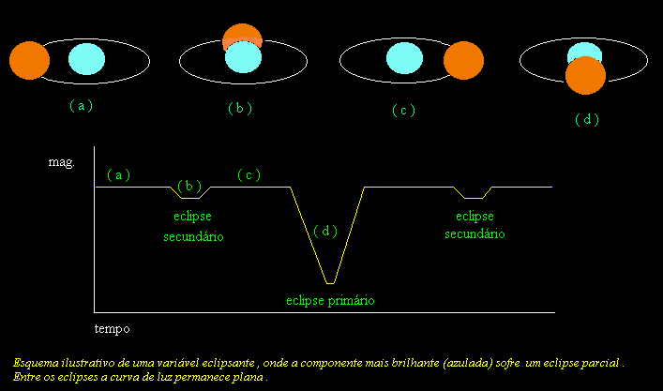
Eta Carinae um sistema binário
Alterações no espectro em períodos regulares
“Apagões“ - também em períodos regulares.
Ciclo de 5,5 anos

Slide 21
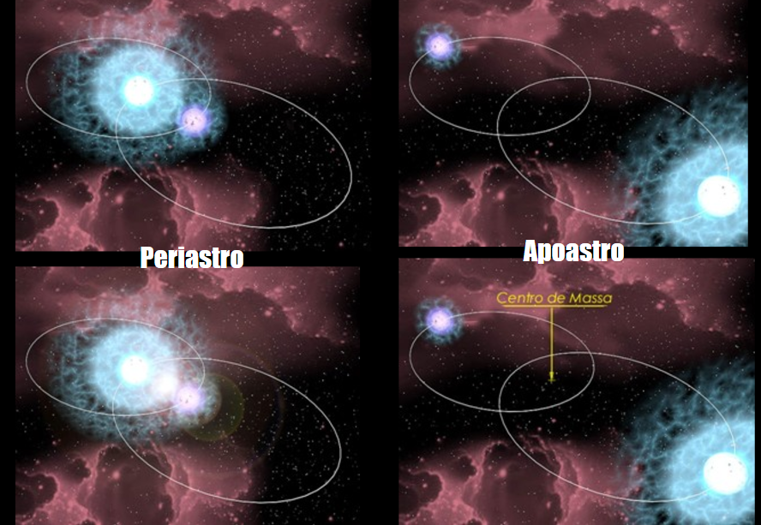
Posição relativa entre as estrelas

Slide 22
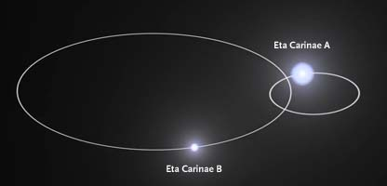
Eta Carinae um sistema binário
A teoria de um sistema binário foi proposta em 1997 em um de seus apagões e confirmada em 2003.

Slide 23
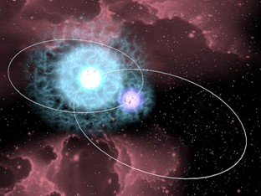
O Periastro
Eta Carinae A – 100 M ☉
Eta Carinae B – 30 M ☉

Slide 24
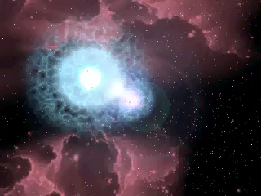
Simulação do movimento orbital

Slide 25
Gravidade X Calor
Atração gravitacional quase neutralizada.
Desprendimento das camadas mais externas em ventos estelares

Slide 26

Explosões de Eta Carinae
Fe inerte
Fusão Si
Fusão Mg
Explosões provavelmente ligadas a instabilidades entre as camadas.
Fusão Ne
Fusão O
Fusão C
Fusão He
Fusão H
“envelope” de H
Crédito : André Luiz da Silva/CDA/CDCC/USP, baseado em figura de Chaisson & McMillan, Astronomy Today

Slide 27
Quanto tempo ainda resta a Eta Carinae?
Seu tempo restante de vida depende agora de qual é seu combustível nuclear dominante.
Análises químicas do material do homúnculo mostra que esse os gases foram processados por reações nucleares no centro da estrela indicando que ela está próxima de sua morte
Tempo estimado em 100 . 000 anos

Slide 28
A Explosão final
Devido a seu tamanho e massa desproporcionais, Eta Carinae não irá simplesmente virar uma supernova
Será uma explosão bem maior:
Uma Hipernova

Slide 29
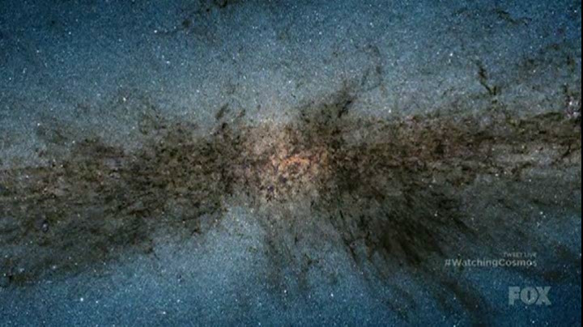

Slide 30
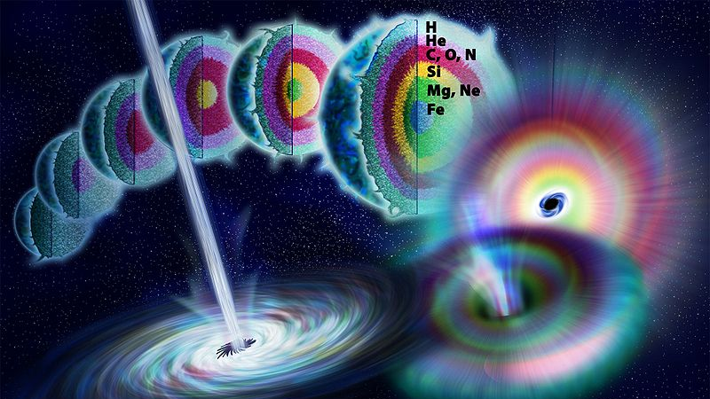

Slide 31
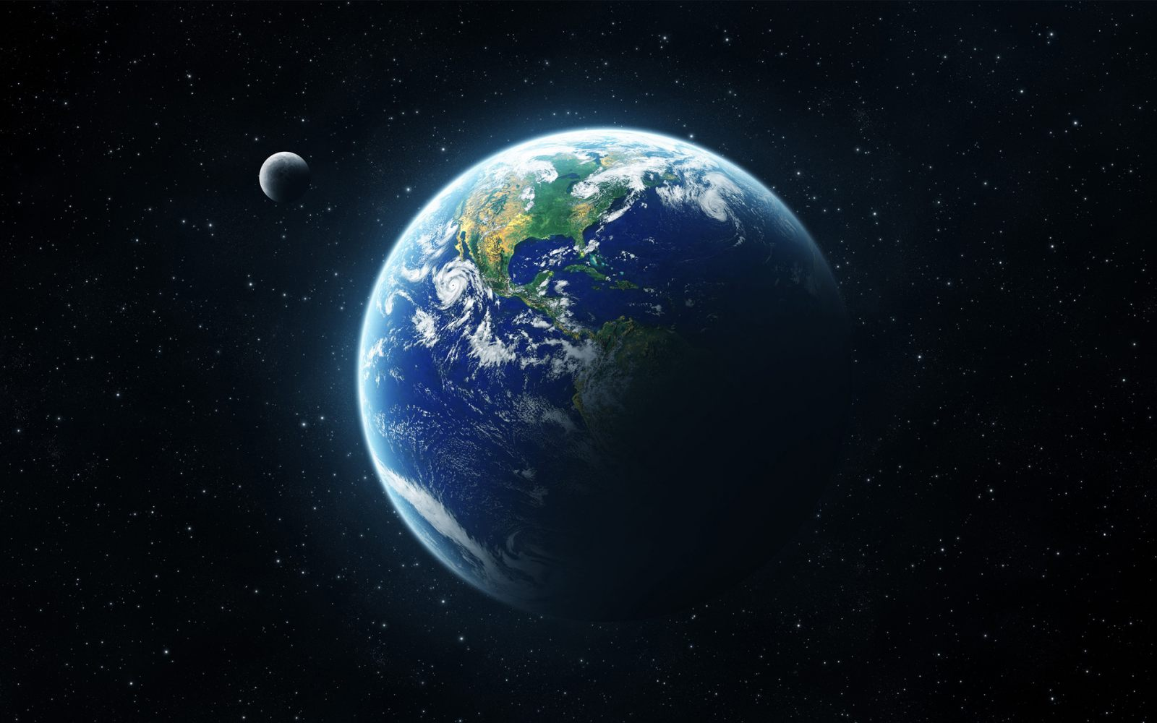
E a Terra ?

Slide 32
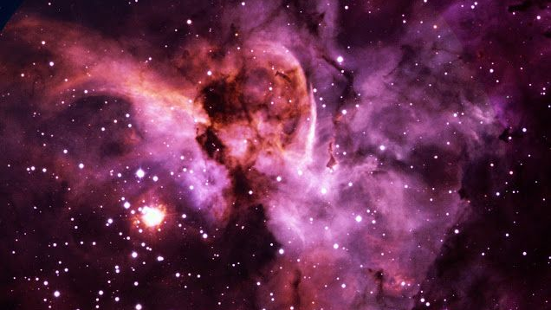
Obrigado!

